Slide 1
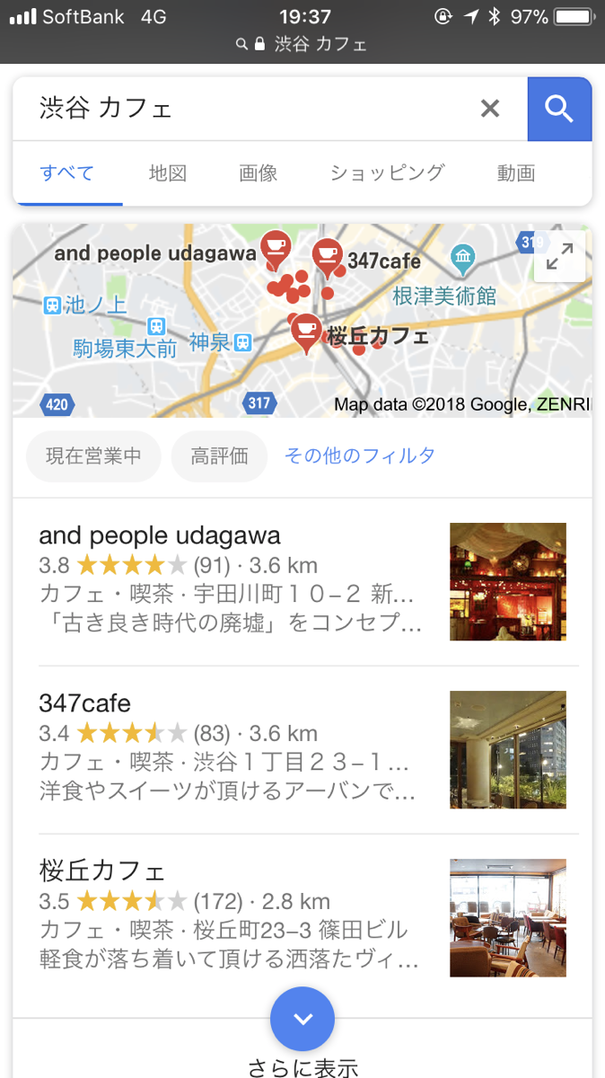
MEO対策（Googleマップ上位表示化）
Googleにて「地域名＿サービス名」 「地域名＿商品名」等、ご希望の4キーワードを選定頂き、上記キーワードで検索時に、貴店をマップの3枠内に表示させるサービスです。MEO対策を行うことによって、表示回数が増加、認知度が高まることで、興味を持つユーザーが増え、必然的に行動に促すことに繋がっていきます。
ご提供プラン
○月額固定型・・・ \35,000/月額
○成果報酬型・・・ \2,000/日額
表示成功率 90%
7割以上の店舗様が施策開始から1か月以内に表示成功しています。
※ご契約期間（月額）：1年契約
※ご契約期間（成果）：成果達成後6ヶ月後の月末まで
※初回満了後は6ヶ月毎の自動更新
※成果対象：対策キーワードの4つの内、1つ以上が上位表示
貴店が表示されます！
主なクライアント様
お客様に導入いただいた背景
○飲食店
○エステサロン
○リラクゼーションサロン
○美容室/ネイルサロン
○医療機関
○宿泊施設
1．SEOよりも施策費用が安く費用対効果が高そうだった
2．スマホユーザー向けのWEB集客を重要視していた
3．競合が自社店舗よりも高い位置に表示されていた
4．店舗の持つ予算内で他施策よりも始めやすかった
早いもの勝ち！
今人気のGoogleマップ集客
※画像はイメージです

